Slide 1
3
Unit 4

Slide 2
Beautiful Nature
الأشياء التي نمارسها

Slide 3
Rhythms and Sounds
الايقاعات والأصوات

Slide 4
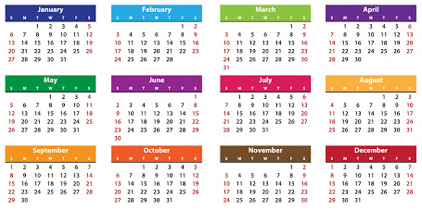
Materials :
Beautiful nature poster
Seasons and weather flashcards
A calendar

Slide 5
Strategy :
The teacher says :
Put up the Beautiful Nature poster on the board and review the vocabulary . chant the I Love the Mountains chant with the students . Now tell the students to substitute the words in the chant – mountains, rolling hills, flowers, daffodils – for the different elements of nature on the poster that you point to. Use the plural form whenever appropriate, for example, for the words – bushes, trees, fields, etc. You can write these plural words on the board for the students. .

Slide 6
Review the previous lesson
مراجعة سريعة للدرس السابق

Slide 7
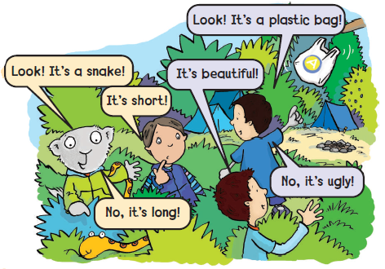

Slide 8
1
Listen and chant
استمع ثم ردد الأنشودة

Slide 9
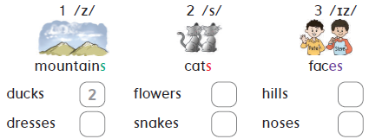
Sounds and Letters
الأصوات والحروف
2
Listen , say , and number . Then read
استمع ، ردد ، ثم ضع الرقم المناسب . ثم أعد قراءة الكلمات
1
3
3
2
1

Slide 10
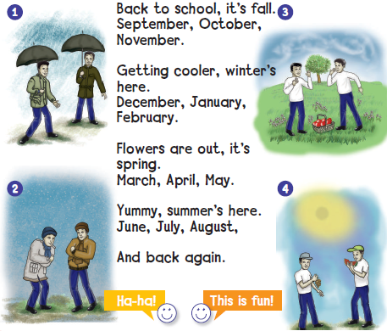
وقت المرح
Months and seasons chant أنشودة الشهور والفصول
Listen and match. Then chant and do استمع ثم وصل . بعد ذلك ردد الأنشودة مع الحركات
3

Slide 12
Goal Check
التحقق من الهدف

Slide 13
الهدف
أن يردد الطالب الأنشودة
أن يذكر الطالب أسماء الفصول والشهور

Slide 14
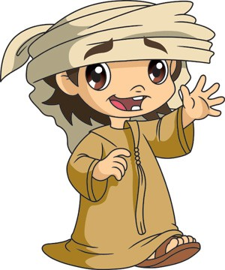
Have a nice day
See you next class

